Slide 1
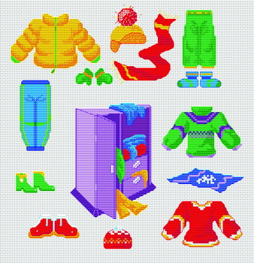
AKHLAQ 7
LEÇON 6
LES MANIERES DE S’HABILLER
Réalisé par une Kaniz-e-Fatéma
Approuvé par Moulla Nissar

Slide 2
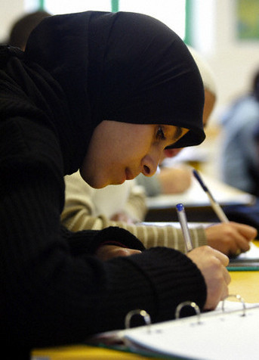
Les gens s’habillent pour un certain nombre de raisons :
1. pour se couvrir

Slide 3
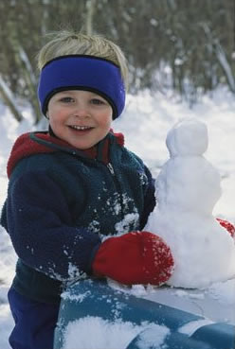
2. pour se mettre au chaud

Slide 4
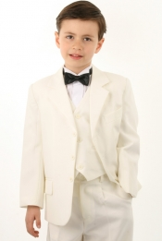
3. pour être beau et élégant

Slide 5
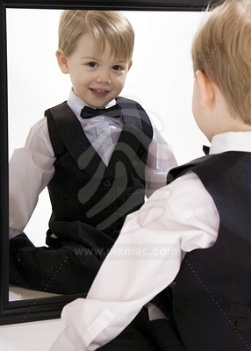
Toutes ces raisons sont bonnes, mais certaines personnes s’habillent pour attirer le regard des autres, afin qu’ils les admirent. Ceci n’est pas bien, car dans ce cas nous utilisons les vêtements pour que les gens regardent notre corps.
Avec ces vêtements, je peux être sûr que les gens vont m’admirer! Tous les regards seront tournés vers moi…Je serai la star de la soirée!

Slide 6
« Si une personne s’habille bien et se vante pour montrer aux autres, une flamme de l’enfer prend possession d’elle, et elle oscillera sur cette flamme jusqu’au jour du Jugement Dernier. »

Slide 7
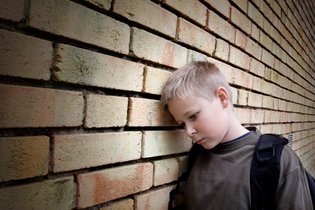
Cela signifie qu’elle sera partiellement punie dans cette vie (c-à-d la part de l’enfer dans cette vie). La punition peut consister en une vie sans amis, sans bonheur, ou sans satisfaction.

Slide 8
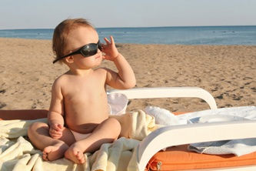
Notre corps est précieux et privé. Il nous a été confié par Allah swt, pour que nous en prenions soin. Nous ne devons pas en abuser, et nous ne devons pas l’utiliser pour le montrer aux autres.

Slide 9
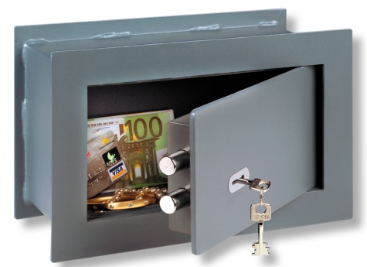
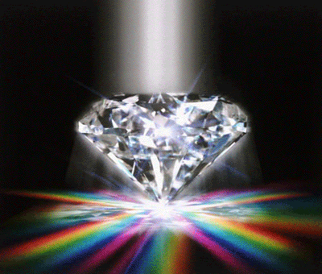
En effet, lorsqu’une chose est précieuse et valeureuse, nous devrions la garder à l’abri du regard des autres, pour qu’ils ne puissent pas s’en servir ou l’abîmer.

Slide 10
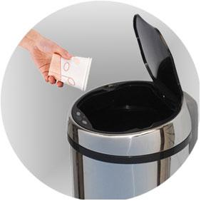
Mais lorsqu’il s’agit d’une chose inutile et sans valeur, personne ne s’en soucie.

Slide 11
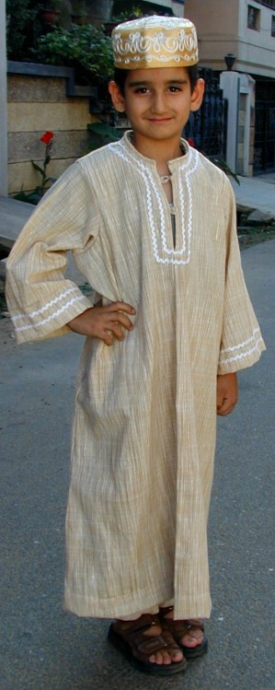
Qu’est-ce qui est donc aussi précieux que notre corps ? Pour s’assurer le respect de notre corps, nous devons nous habiller de façon à ne pas exposer notre corps plus que nécessaire.

Slide 12
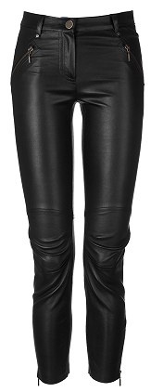
Lorsque nous nous habillons, nous devons faire en sorte de ne pas porter des vêtements serrés, pour ne pas que l’on voie la forme de notre corps.

Slide 13
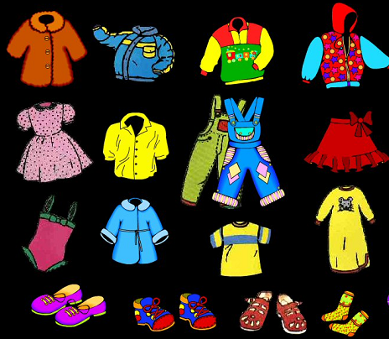
De plus, nous devons faire attention à ne pas porter certains types de vêtements dans certains endroits.

Slide 14
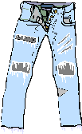
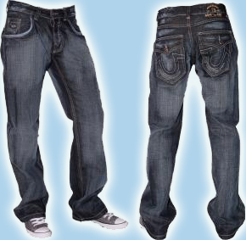
En effet, nous ne porterions pas de jeans si nous étions invités à aller voir la Reine ou le Président de la République, alors pourquoi porter des jeans à la mosquée, l’endroit ou nous devons nous rapprocher d’Allah (swt) ?

Slide 15
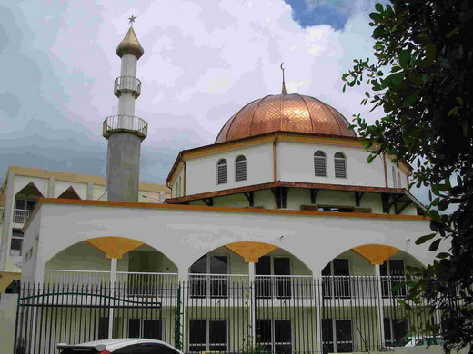
Nous pouvons porter des jeans à la maison ou lorsque nous allons dehors, nous devons éviter d’en porter lorsque nous allons dans les endroits sacrés comme la Mosquée. Tout simplement parce qu’il y a un certain respect rattaché à certains types de vêtements.

Slide 16
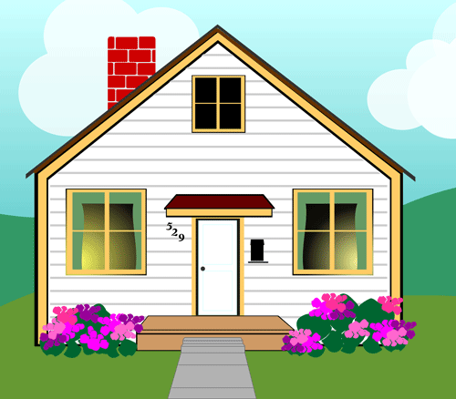
Même à la maison, nous devons faire en sorte de nous habiller correctement.

Slide 17
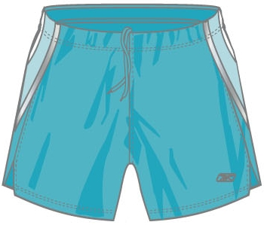
C’est faire preuve de mauvaises manières et d’un mauvais akhlaq que de flâner dans la maison sans même un tee-shirt, ou encore en sous vêtements ou shorts. Ceci pourrait paraître amusant, mais beaucoup de personnes se comportent ainsi.

Slide 18
Si vous commencez à considérer votre corps comme étant un objet sans valeur, dans ce cas ne vous plaignez pas si les autres vous traitent également comme un moins que rien.
Hahaha…
Il est trop bête!

